Slide 1
Презентация к проектной работе по теме «Деревья нашего города»
Выполнила: Коновалова Екатерина, ученица 4 «Д» класса, МОУ «С(К)ОШИ №4, города Магнитогорска, Челябинской области.
Руководитель: Чубаева Наталья Николаевна, воспитатель группы продлённого дня, первой квалификационной категории, МОУ «С(К)ОШИ №4, города Магнитогорска, Челябинской области.

Slide 2
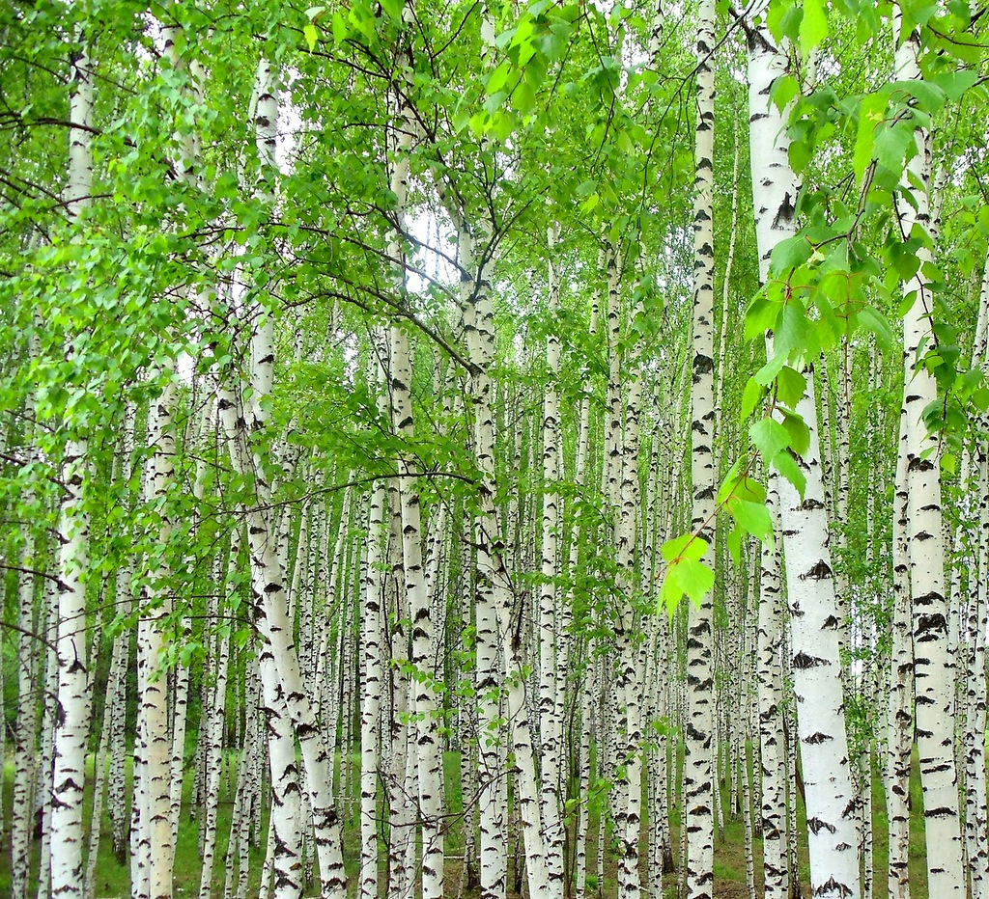
Электронный журнал «Русская красавица – берёза»

Slide 3
Содержание
Берёза… Что значит это слово?
Родина берёзы – Россия.
Разновидности берёз в Росси и в других странах.
Почему берёзу называют «русской красавицей»?
«Берёзовый» фольклор (загадки, песни, легенды и сказания праздники, народные приметы)
Картинная «берёзовая» галерея.
Берёза глазами русских поэтов
Берёзовое царство - хорошее лекарство
Что делают из берёзы?
Это интересно!

Slide 4
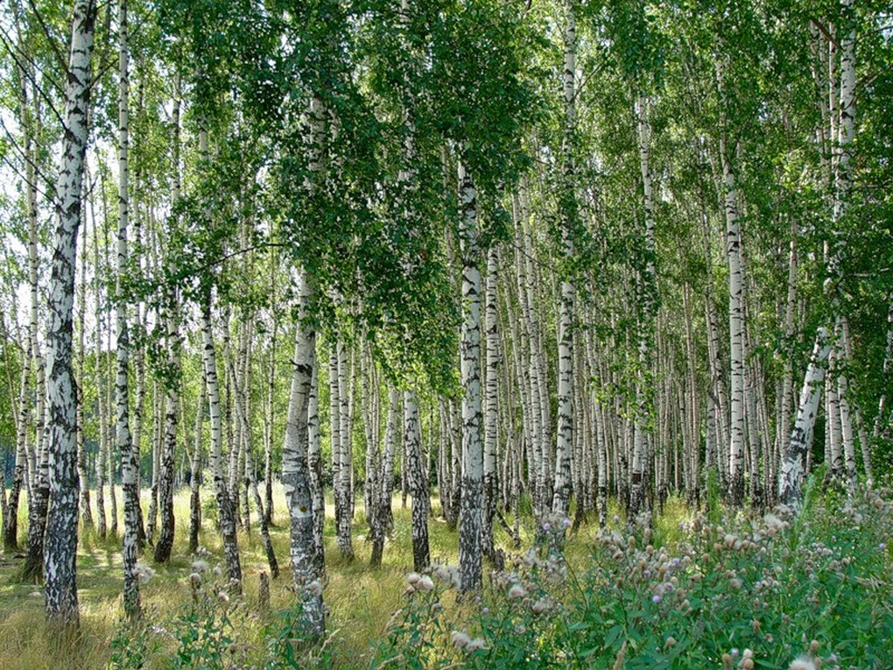
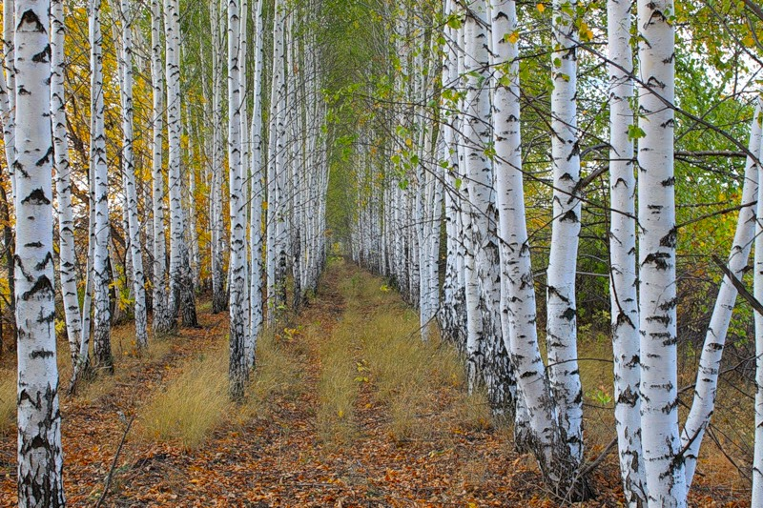
Я много книг перечитала И материалы отбирала, Я рисовала, сочиняла, Стихи березке посвящала. Писала я учебный свой конспект, И вот пред вами мой проект!

Slide 5
Страница 1 «Берёза… Что значит это слово?»
Берёза - лиственное дерево с тонкими розовато- коричневыми веточками с гладкой корой, покрытой тёмными полосками. Своё название она получила по цвету коры. Корень «бер» означает ясный свет, светлый, белый. Прежде её звали берзой., а теперь берёзой.

Slide 6
Страница 2 «Родина берёзы – Россия»
Настоящей Родиной дерева берёзы является наша страна Россия. Береза – одно из распространенных деревьев Северного полушария, но только в северной и средней полосе России (да еще в Белоруссии) растет береза чистыми сплошными рощами, которые называются березняками.

Slide 7
Страница 3 «Разновидности берёз в Росси и в других странах».
В мире насчитывается около 120 видов берёз, из них в России около 60 видов. Особый интерес у меня вызвали такие виды берёз: берёза бородавчатая

Slide 8
Виды берёз
Берёза вишнёвая
Берёза бумажная

Slide 9
Виды берёз
Береза далекарлийская.
Береза даурская, или черная

Slide 10
Береза желтая, или американская

Slide 11
Страница 4. «Почему берёзу называют «русской красавицей» и символом России?»
Берёзку называют русской красавицей и символом России потому что:
- у славян – священное, самое почитаемое дерево;
- самое распространенное дерево в России;
- первая белоствольная красавица наших лесов;
- помощница крестьян;
- оберег от злых духов;
- она вызывает чувства, созвучные щедрой и отзывчивой русской душе;
- символ плодородия;
- символ девичества;

Slide 12
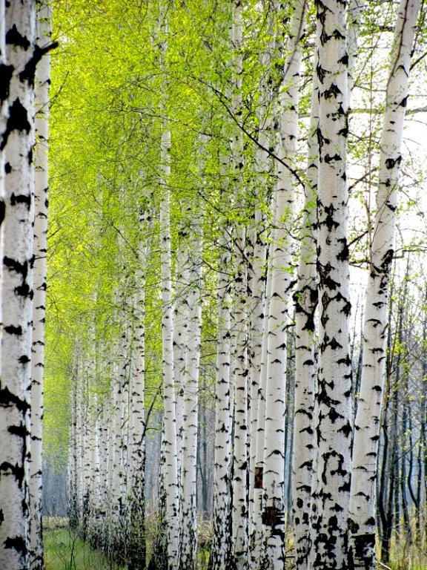
Страница 5 «Берёзовый» фольклор (загадки, песни, легенды и сказания праздники, народные приметы)
Мила берёза русскому человеку. Очень много легенд и сказаний сложилось об этом дереве.
Берёза воспета в народных песнях, в народных приметах. Она узнаваема во всех загадках.

Slide 13
Загадки о берёзе
Белоствольные красавицы Дружно встали у дорожки, Книзу веточки спускаются, А на веточках сережки. (Береза)
Стоишь на белой ножке На веточках серёжки Нас соком угощаешь. Тебя всегда узнаешь.
(Берёза)

Slide 14
Сказание - легенда
Давно это было. Тогда алтайские народы жили отдельными племенами и занимались в основном животноводством. Из-за нехватки пастбищ между племенами возникали ссоры, переходящие в войну. У одного из предводителей такого племени была дочь. В отличие от своих соплеменниц, девушек со смуглой кожей, она была светлокожей.

Slide 15
«Бледнолицая» - так ее называли вокруг. Девушка со своими подругами жила недалеко от стойбища. По обычаю юноши должны себе выкрасть невесту из такого девичьего «поселения». И только после этого девушка уже женой возвращается жить в свое стойбище. Но однажды неизвестно откуда напали враги на жилище девушек. Они знали, что все мужчины стойбища ушли в очередной поход защищать родные земли. Девушки решили сами защищать свою жизнь и честь. Отважно дрались с врагами девушки, много врагов сложили головы. Рассвирепели враги и стали метать в девушек стрелы.

Slide 16
Щадили они только бледнолицую. Наконец, все ее подруги погибли. И только она продолжала истреблять нежданных врагов. Пуще прежнего разозлились враги и пустили в нее сразу сотню стрел. Бледнолицая, сраженная ими, упала. В том месте, где упала девушка, выросло красивое белоствольное дерево. И только там, куда попадали стрелы врагов, зияли черные отметины. Каянча – так звали девушку, что в переводе с алтайского – «береза». В Алтайском районе есть село с названием Каянча, красивые склоны гор в его окрестностях покрыты светлым, прекрасным березняком, они хранят память о юной, отважной красавице.

Slide 17
Народные приметы

Slide 18
Народные праздники
Праздник «Русской берёзки»
Праздник «Троица»

Slide 19
Страница 6. «Картинная «берёзовая» галерея»
Левитан «Золотая осень»
Куинджи «Берёзовая роща»

Slide 20
А. Саврасов «Грачи прилетели»

Slide 21
Страница 7 «Берёза глазами русских поэтов»
А. Фет «Печальная береза»
Печальная береза У моего окна, И прихотью мороза Разубрана она.
Как гроздья винограда, Ветвей концы висят, — И радостен для взгляда Весь траурный наряд.
Люблю игру денницы Я замечать на ней, И жаль мне, если птицы Стряхнут красу ветвей

Slide 22
С. Щипачёв «Берёзы»
Опять о них, Кудрявых и белесых… А что тут делать, Если на Руси У всех дорог встречаются березы, Хоть день, Хоть год, Хоть вечность колеси. Случалось всяко: и свои пилили, И чужеземцы брали в топоры. Лились в воронки соковые ливни, И груды изувеченной коры…
Они стоят, дороги отороча, И ткут, и ткут зеленый свой навес… И Русь моя – березовая роща, Которую не вырубить вовек!

Slide 23
Сергей Есенин «Белая берёза»
Белая берёза Под моим окном Принакрылась снегом, Точно серебром. На пушистых ветках Снежною каймой Распустились кисти Белой бахромой. И стоит береза В сонной тишине, И горят снежинки В золотом огне. А заря, лениво Обходя кругом, обсыпает ветки Новым серебром.

Slide 24
Страница 8 «Берёзовое царство - хорошее лекарство»

Slide 25
Страница 9 «Что делают из березы»

Slide 26
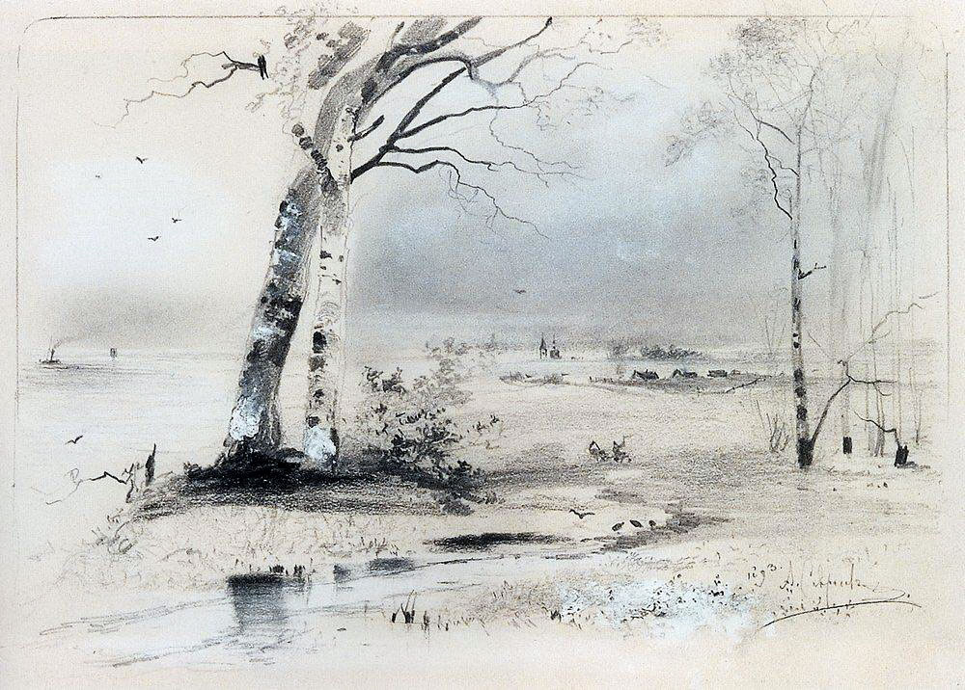
Страница 10 «Это интересно»
В старину у славян год начинался не зимой, а весной, поэтому встречали его не елью, как теперь, а березой. В это время береза распускалась первой зеленью, отсюда и древнерусское название марта или апреля - березозол.
В нашем городе Магнитогорске берёзу можно встретить около здания нашей школы в парке «Трёх поколений», в «Экопарке», куда мы ходим с мамой и папой гулять.

Slide 27
Выводы
В ходе работы над проектом было рассмотрено 7 видов берёз. Я узнала о внешних отличиях одного вида берёзы от другого. Также увидела, что разные виды берёз для хорошего роста требуют свои климатические условия: одним нужно солнце, другим – тень. Одним нужна влага, другие неприхотливо относятся к морозам.

Slide 28
Я поняла, почему берёза является символом России. Ведь с самых древних пор люди пользовались древесиной, листьями, почкой, соком, корой берёзы. Они использовали компоненты берёзы в лечебных целях, при строительстве, изготовлении предметов и дизайне. А так как берёза растёт по всей территории России в больших количествах, люди без особого труда могли добывать её дары.

Slide 29
Кроме того, в ходе работы я научилась: искать информацию в книгах, энциклопедиях в сети интернет, выделять главную и полезную информацию из различных источников, пользоваться цифровым фотоаппаратом, вести наблюдения, формулировать вопросы для составления викторины, создавать презентацию.

Slide 30
Источники
https://www.google.ru/url?sa=i&rct=j&q=&esrc=s&source=images&cd=&cad=rja&uact=8&ved=&url
https://www.google.ru/url?sa=i&rct=j&q=&esrc=s&source=images&cd
https://www.google.ru/url?sa=i&rct=j&q=&esrc=s&source=images

